Slide 1
データを読み取る、 データで探る
令和6年度 統計指導者講習会（中央研修）
～日常にあふれる「データ」からわかることって何だろう？ ～
太子町立磯長小学校
永田 忍

Slide 2
身の回りでよく見かける数字は何？
たとえば
１＄＝１４９円
５４－５９
東京１２日・大阪１３日
これらの数字から
わかることは何だろう？

Slide 3
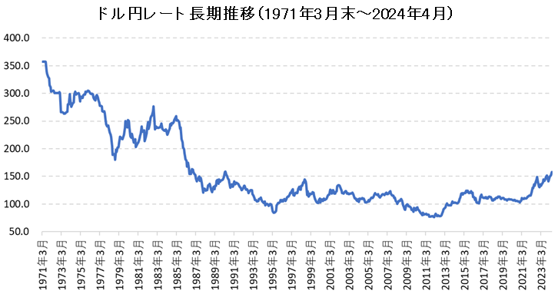
データから何が見える？
１＄＝１４９円
（令和6年１０月１０日１１時 時点）
現在の状況（外部リンク）
USDJPY 為替レート - Bloomberg Markets
https://www.bloomberg.co.jp/quote/USDJPY%3ACUR
ファイナンシャルスターHPより
これからどうなる？

Slide 4
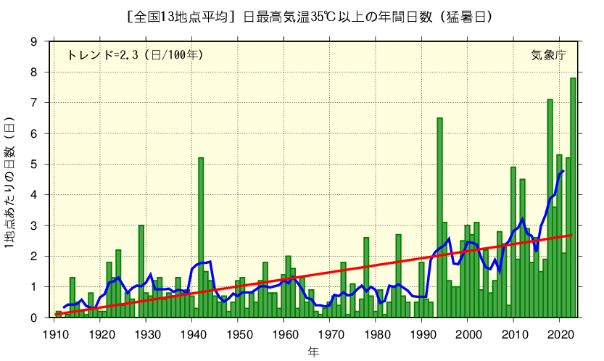
データから何が見える？
これからどうなる？
令和6年度の
猛暑日
東京１２日
大阪１３日
（令和6年１０月１０日
１１時 時点）
気象庁HP 大雨や猛暑日など（極端現象）のこれまでの変化 より

Slide 5
データから何が見える？
過去に何人ぐらい
達成した人っているの？
来年の活躍はどこまで伸びる？
１７
５４－５９
ホームランを
たくさん打つ人で
足の速い人って
たくさんいるの？
ホームラン５４本ってどれぐらいすごいの？
統計を使うと
次に起きることがわかるかも？

Slide 6
「これから」を考える手段として
異常気象や災害対策だけではなく、ガソリンやお米以外にもあらゆるものの値段が上がっている現状から見える経済の動向、少子高齢化・人口の都市集中化などによる過疎地の増加など、様々な場面でデータが活用されています。日本だけでなく世界が抱える課題を解決する方法がデータから見つかるかもしれませんね。
★毎日の学習でつけたい力
＜指摘されている課題＞中教審から次期学習指導要領に関する答申より（平成２８年１２月）
・判断の根拠や理由を明確にしながら自分の考えを述べることに課題あり
・学ぶことの楽しさや意義の実感、学習したことを社会の課題としてとらえているか
毎日の生活で「あれ？」っと
思うことを調べてみよう
これからの社会で
必要とされる力がつく

Slide 7
データ収集のために

Slide 8
便利なツール その１
統計の総合窓口 e-Stat
e-Statとは
・各府省の統計データを一つにまとめた政府統計のポータル
サイト
・各府省が作成した統計データは、原則、政府統計の総合窓
口(e-Stat)上で公表
・インターネット環境があれば、誰でも無料で利用可能

Slide 9
便利なツール その２
統計ダッシュボード
統計局HP (https://www.stat.go.jp)から
or
統計ダッシュボード (https://dashboard.e-stat.go.jp) から
収録されているデータは
都道府県データ（基礎データ４，５０３項目、指標データ７４５項目）
市区町村データ（基礎データ ８０９項目、指標データ ６６項目）

Slide 10
統計ダッシュボードができることは？
・主要な統計データが地域（都道府県、市区町村）別に
整理されている
簡単な操作で、
グラフなどに加工して、視覚的にわかりやすく
表示
・各項目でのランキング表示やデータが
似ている地域の比較ができる
様々な角度から
都道府県・市区町村の姿がわかる

Slide 11
便利なツール その３
jSTAT MAP
地図で見る統計(jSTAT MAP)
(https://jstatmap.e-stat.go.jp)から
・地図をベースに様々なデータを重ねて表示することができる
・統計データやユーザーが保有するデータを、色分け地図、
グラフ等で重ねて表示することができる
・複数の場所を比較して表示することができる（同じ場所でも
年代別の人口の比較をすることなども可能）

Slide 12
出典
令和6年度 統計研修「統計指導者講習会（中央研修）」講義資料より
・総務省統計研究研修所 講師 大瀬 寛彰
「授業で使えるオープンデータの使い方 政府統計の総合窓口（e-Stat）の利活用方法」
「授業で使えるオープンデータの使い方 地図で見る統計（jSTAT MAP）の利活用方法」
・総務省統計研究研修所 講師 渡辺 美智子
「新学習指導要領が目指す情報活用力」

